Slide 1








Slide 2


Slide 3






1. Tìm từ ngữ chỉ tình cảm bạn bè.
Từ ngữ chỉ hoạt động | Từ ngữ chỉ đặc điểm
hiền lành
giúp đỡ
nhường bạn
chăm chỉ
chia sẻ
tươi vui

Slide 4
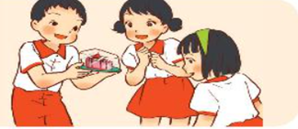

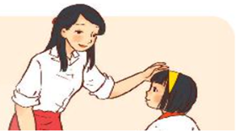
2. Chọn từ ngữ chỉ hoạt động đã tìm được ở bài tập 1 thay cho ô vuông.
a. Mẹ cho Hải cái bánh rất ngon. Hải mang đến cho Hà và Xuân cùng ăn. Mẹ khen: “Con biết chia sẻ cùng bạn bè rồi đấy.”
b. Biết Hải ốm, phải nghỉ học, Xuân mang sách vở sang, giảng bài cho bạn. Hải xúc động vì bạn đã giúp đỡ khi mình bị ốm.
c. Hải và Xuân đều muốn ngồi bàn đầu. Nhưng ở đó chỉ còn một chỗ. Xuân xin cô cho Hải được ngồi chỗ mới. Cô khen Xuân đã biết nhường bạn.

Slide 5
2. Chọn từ ngữ chỉ hoạt động đã tìm được ở bài tập 1 thay cho ô vuông.
a. Mẹ cho Hải cái bánh rất ngon. Hải mang đến cho Hà và Xuân cùng ăn. Mẹ khen: “Con biết chia sẻ cùng bạn bè rồi đấy.”
b. Biết Hải ốm, phải nghỉ học, Xuân mang sách vở sang, giảng bài cho bạn. Hải xúc động vì bạn đã giúp đỡ khi mình bị ốm.
c. Hải và Xuân đều muốn ngồi bàn đầu. Nhưng ở đó chỉ còn một chỗ. Xuân xin cô cho Hải được ngồi chỗ mới. Cô khen Xuân đã biết nhường bạn.

Slide 6
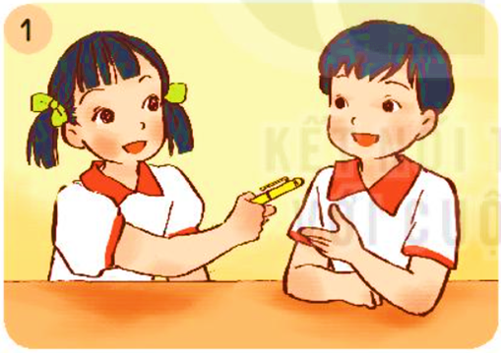
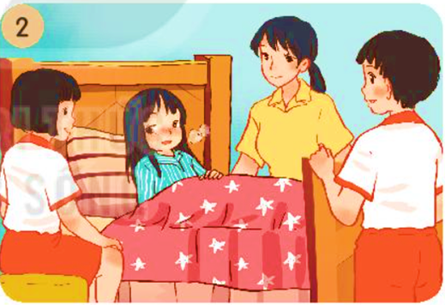
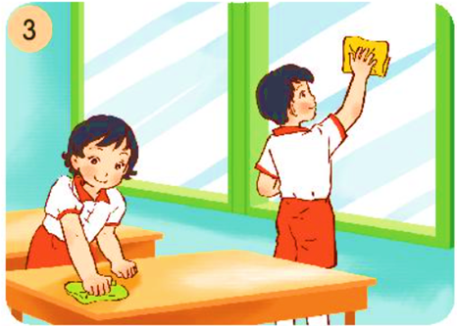
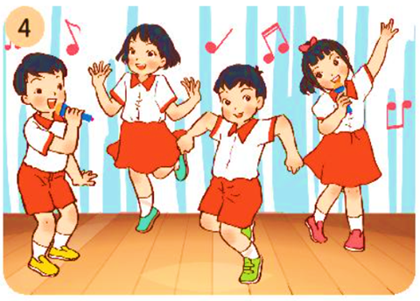
3. Đặt một câu về hoạt động của các bạn trong tranh.

Slide 7
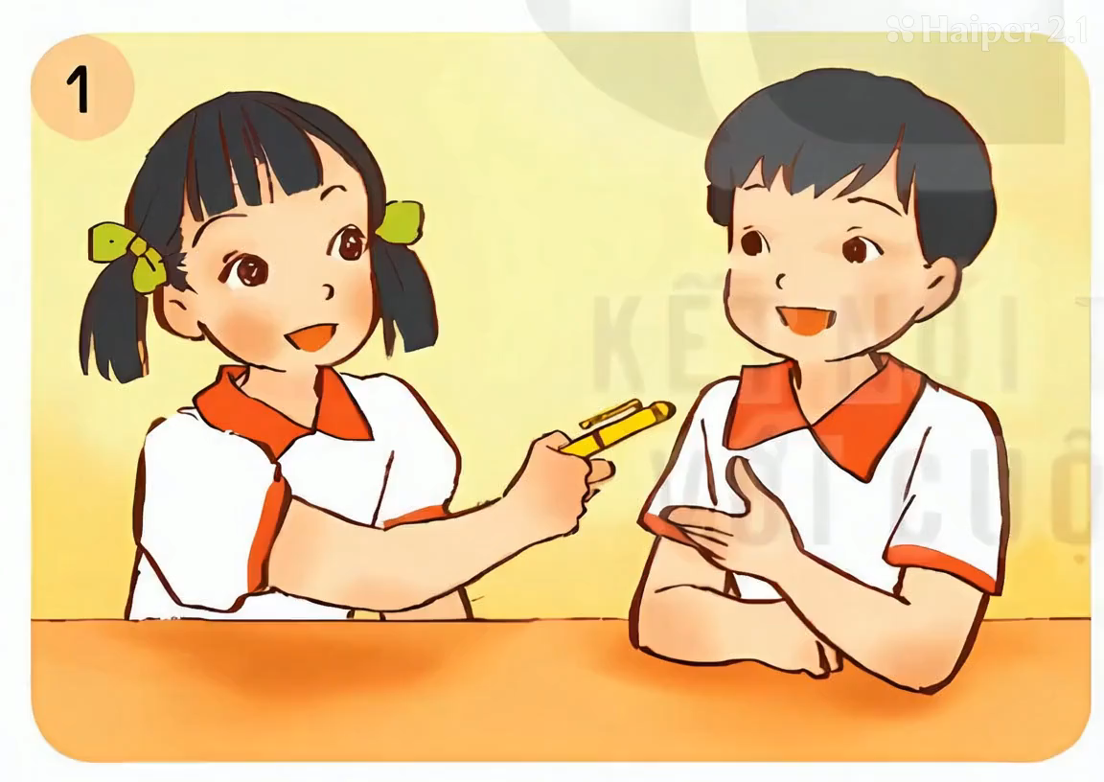
M. Bạn Lan cho bạn Hải mượn bút.

Slide 8
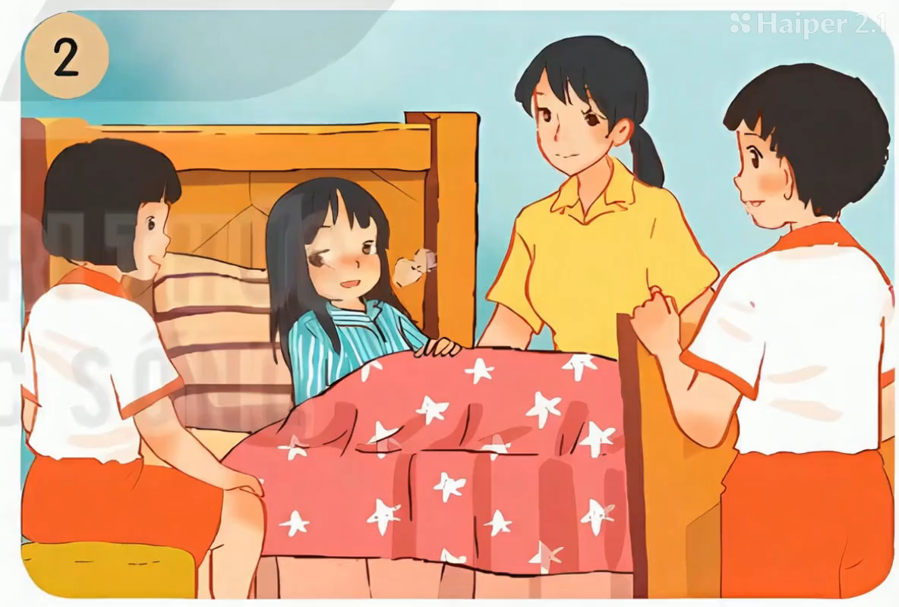
Các bạn đến thăm Hà ốm.
Hà ốm, đang nằm trên giường

Slide 9
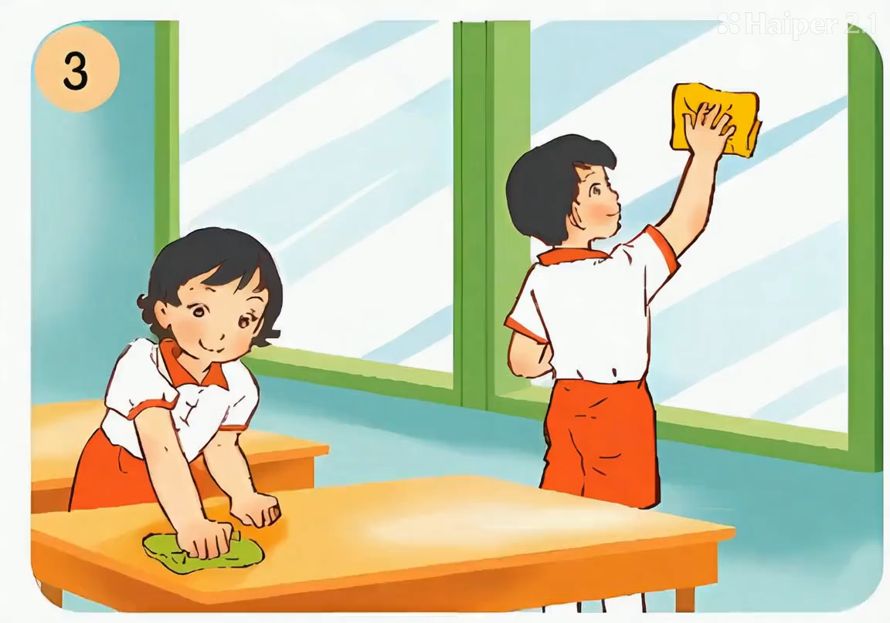
Bạn Liên lau bàn ghế, bạn Hòa lau cửa kính;
Các bạn đang trực nhật,…

Slide 10
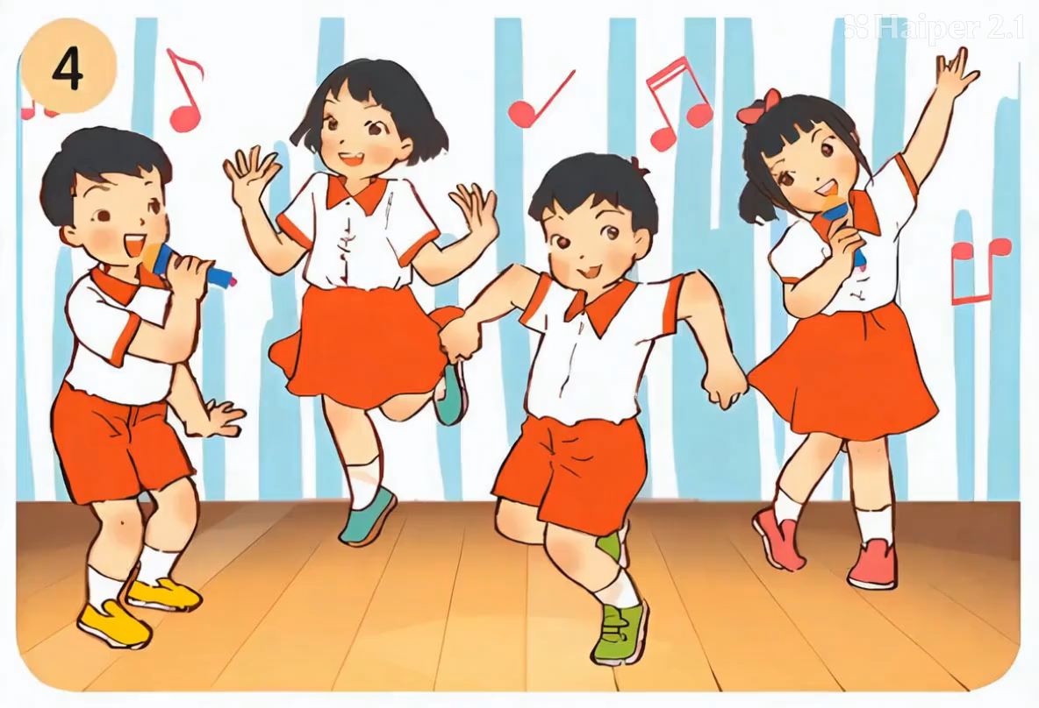
Các bạn cùng nhảy múa.

Slide 11


Slide 12







*
Từ nào sau đây là từ chỉ hoạt động?
Chăm sóc
Đáng yêu
Vui vẻ
Buồn bã

Slide 13
*
Từ nào sau đây là từ chỉ
đặc điểm?
học bài
ngoan ngoãn
đá bóng
giúp đỡ

Slide 14
*
Câu nào sau đây là câu nêu hoạt động?
Chúng em là học sinh.
Chúng em yêu âm nhạc
Chúng em đi tới trường.
Chúng em rất chăm chỉ

Slide 15
*
Câu nào sau đây không là câu nêu hoạt động?
Nam đang chơi đá bóng.
Long rất Ngoan ngoãn.
Em và Mai đi tới trường.
Chú chim non đậu trên cành cây.

